Slide 1
模型

Slide 2
导入模型
Unity支持几乎所有的主流三维建模软件，
Maya、Cinema 4D、3ds Max、Cheetah3D、Modo、Lightwave和Blender等
Unity可以识别.FBX, .dae, .3DS, .dxf 以及 .obj格式的文件，因此我们可以使用任何能够输出以上格式的三维建模软件来制作模型

Slide 3
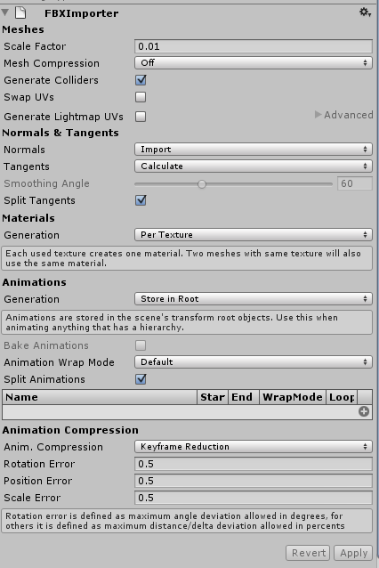

Slide 4
材质
材质（Material）与着色器（Shader）的关系紧密
着色器中的代码定义了如何使用各种不同的属性以及资源，而材质可以调整这些属性并分配游戏资源
在主菜单或在工程视图（Project View）中调用Assets->Create->Material可以创建新的材质
材质被创建后，可以将其应用到游戏物件上，在属性视图（Inspector）中可以调整各项属性
给游戏物体赋予材质非常简单，只要把它拖拽到场景（Scene）或层级视图（Hierarchy）中的物体上即可

Slide 5
一个着色器定义了以下部分：
• 定义了渲染物件的方法，可以根据用户的图形卡性能来选择不同的渲染方法。
• 用于渲染的顶点及片段着色程序。
• 材质中指定的贴图。
• 材质中调整的颜色以及各种数值设定。
而一个材质定义了以下部分：
• 使用哪些贴图来渲染。
• 使用哪些颜色来渲染。
• 其他资源，例如着色器渲染时需要的立方体映射（Cubemap）等。
着色器由图形程序员编写，使用特定的针对图形硬件的编程语言

Slide 6
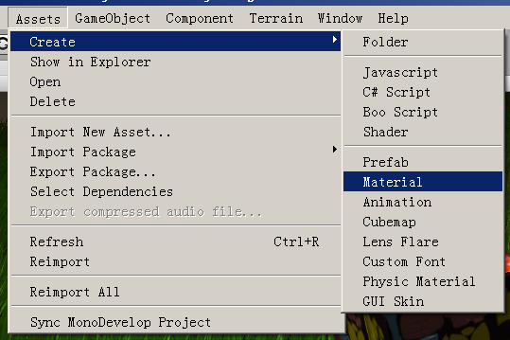

Slide 7
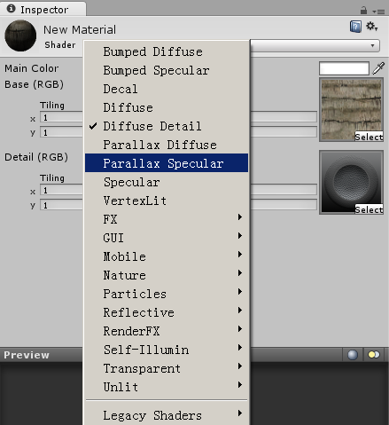

Slide 8
